Slide 1
Глава 6. Текстурирование

Slide 2
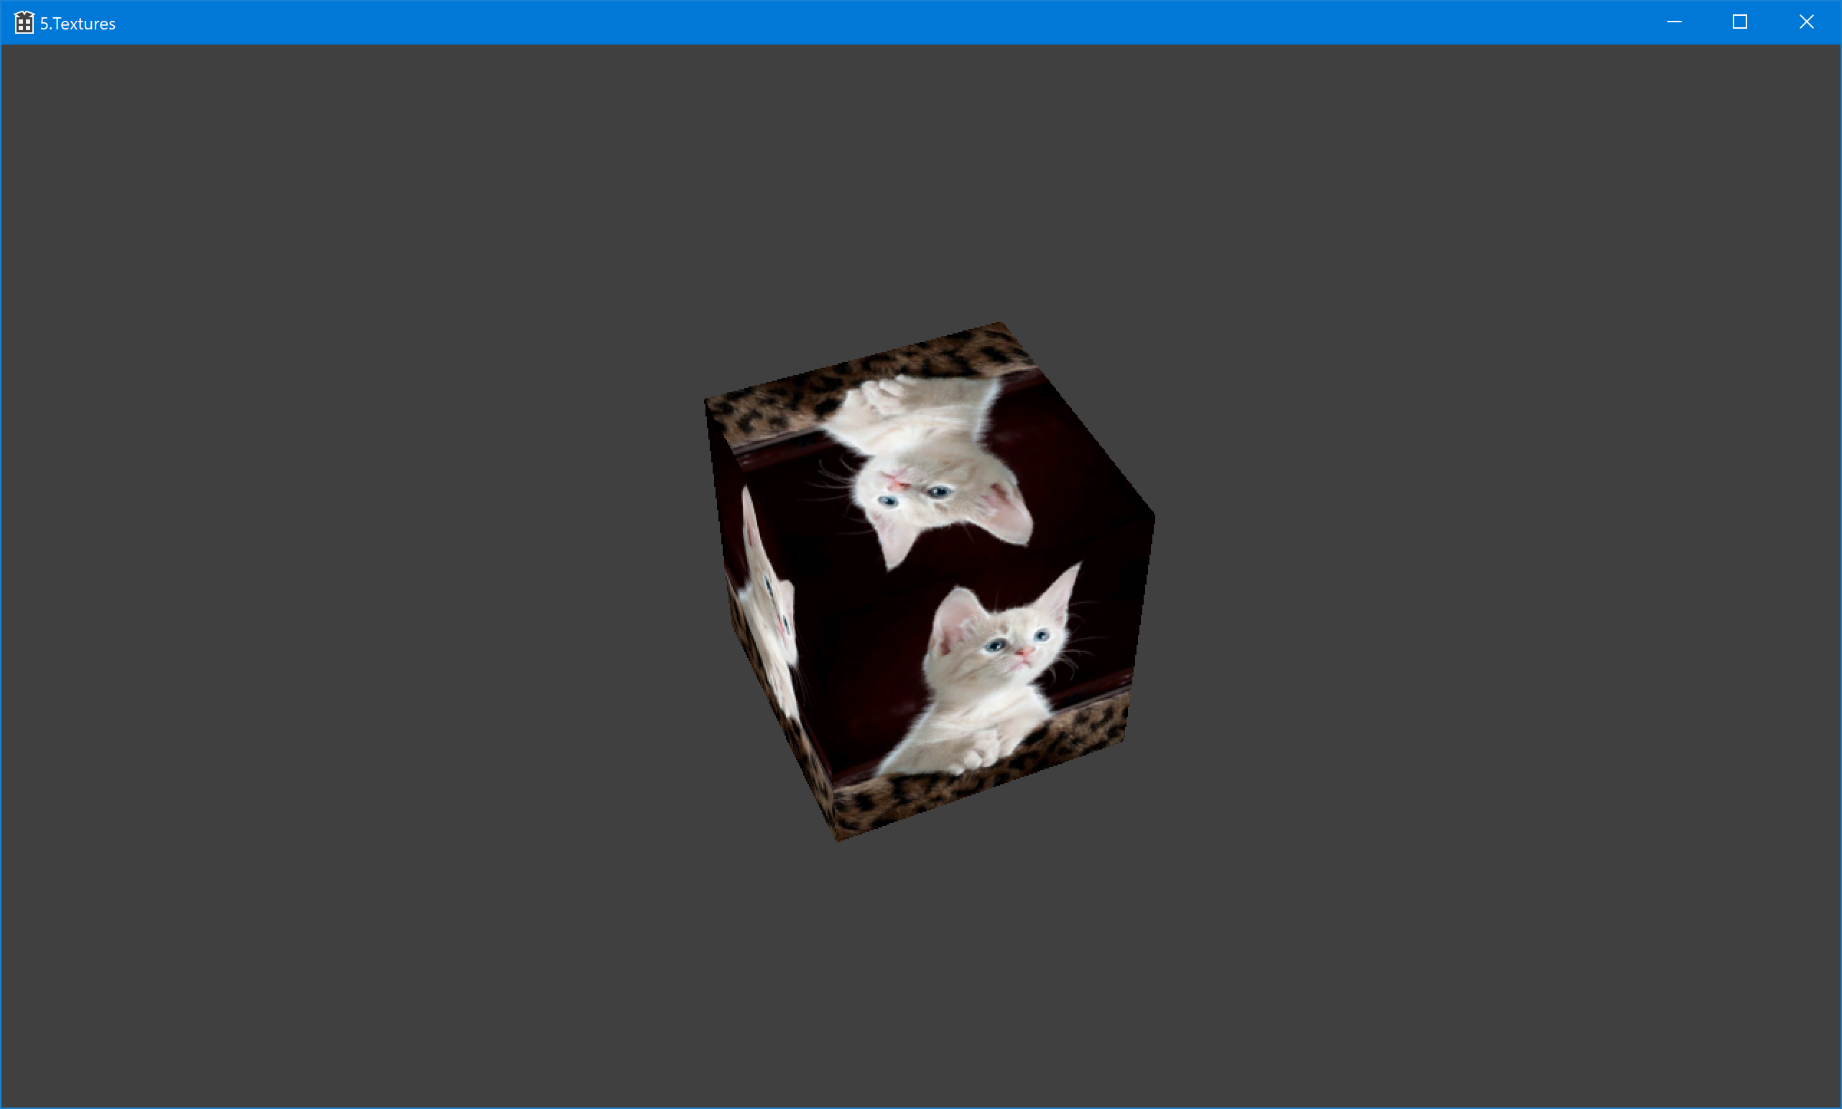
Интернет существует для...^{[1]}

Slide 3
Изображение в памяти
Не можем (и не хотим) моделировать все детали объекта в виде наборов треугольников
Рисунок ткани
Кирпичная кладка
Изображение на картине или экране в игре
Надписи и значки на объектах
Ремешки, пуговицы, болты, заклепки, которые мы не будем видеть вблизи
Решение – изображение в памяти, «натянутое» на нашу простую геометрию

Slide 4
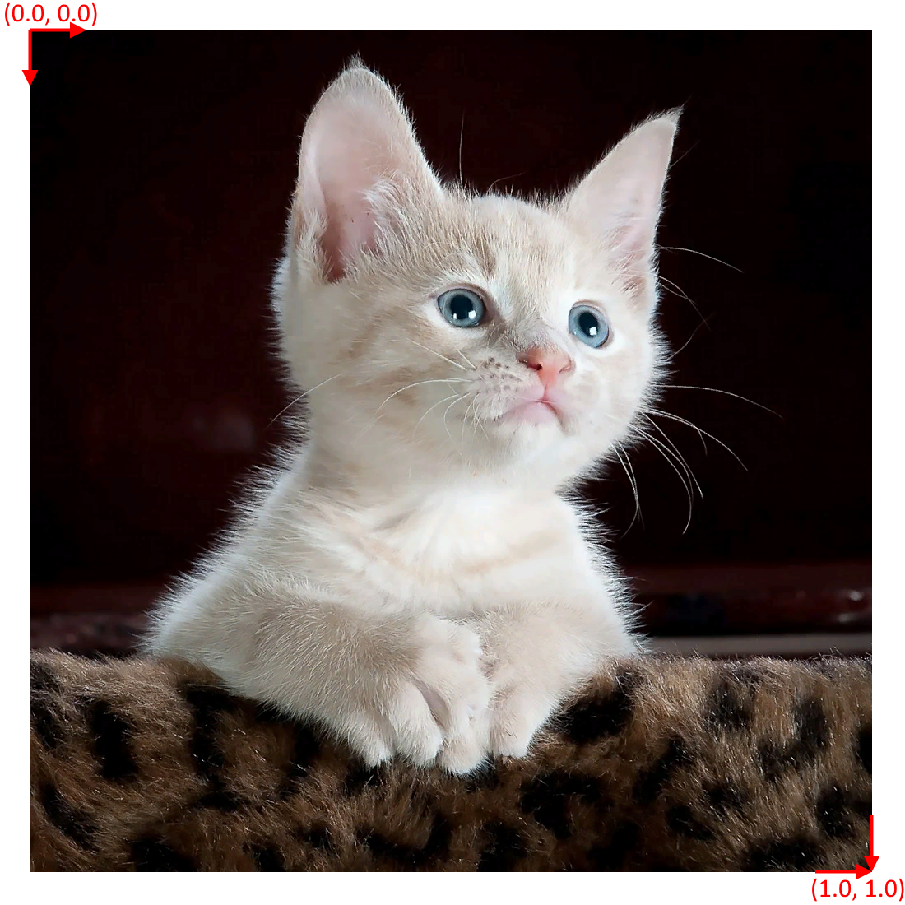
Чтение изображения из шейдера (1/3)
Используются нормализованные координаты
От левого верхнего угла, к правому нижнему

Slide 5
Чтение изображения из шейдера (2/3)
Поскольку координаты в формате float, можем попасть в произвольное место – на границе пикселей, в левую половину пикселя, etc.
Можно настроить так, чтобы округлялось
А можно – чтобы интерполировалось
(0.0, 0.0) – координаты левого верхнего угла левого верхнего пикселя (аналогично: (1.0, 1.0) – координаты нижнего правого угла нижнего правого пикселя)
А какое значение за пределами? Тоже можно настроить
Задача: каковы координаты центра пикселя?

Slide 6
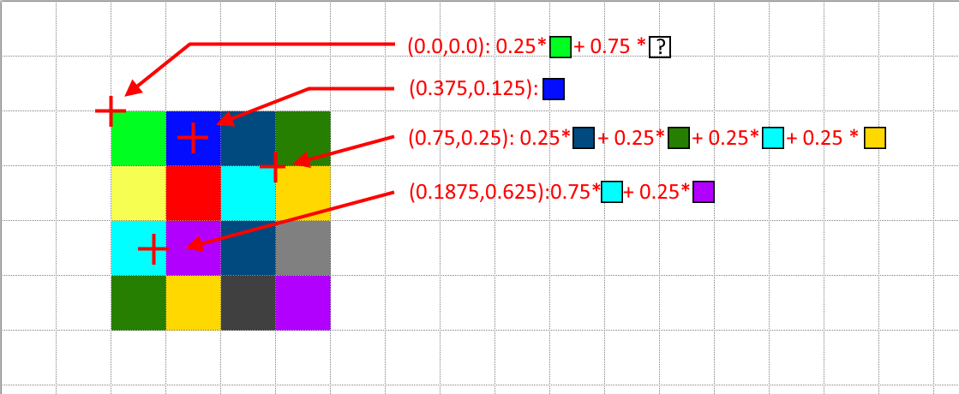
Чтение изображения из шейдера (3/3)
Если берем с границы – интерполяция всех, кто примыкает
Если хотим цвет пикселя – целимся в его центр
Если смещены относительно центра – добавится цвет соседа, к которому смещены
Задача: как опишем текстурные координаты для полноэкранного прямоугольника?

Slide 7
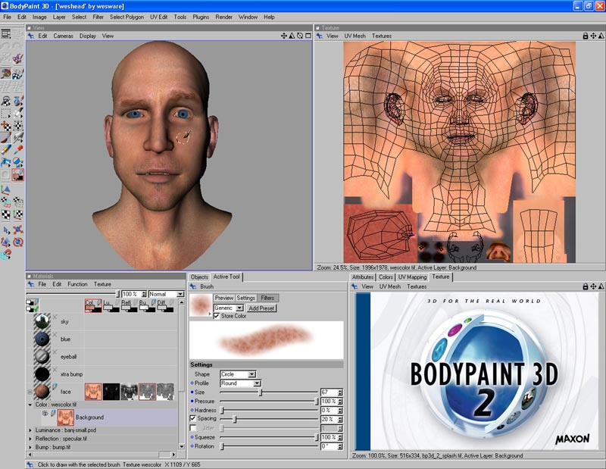
Текстурные координаты
Изображение с сайта: https://www.cosc.brocku.ca

Slide 8
Настройки семплера (sampler)
Для чтения нужен специальный объект – семплер
От sample – проба
D3D11Filter (режим интерполяции)
D3D11_FILTER_MIN_MAG_MIP_POINT – берем ближайшее значение (округляем)
D3D11_FILTER_MIN_MAG_LINEAR_MIP_POINT – интерполируем соседей
D3D11_TEXTURE_ADDRESS_MODE (значение за пределами)
D3D11_TEXTURE_ADDRESS_WRAP – повторить текстуру
D3D11_TEXTURE_ADDRESS_CLAMP – продублировать крайнее значение
D3D11_TEXTURE_ADDRESS_BORDER – использовать заданный цвет

Slide 9
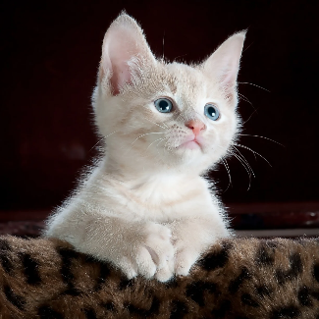
Геометрия кубика (использование wrap)
(1,0)
(2,0)
(0,1)
(1,1)
(2,1)
(3,1)
(4,1)
(0,2)
(1,2)
(2,2)
(3,2)
(4,2)
(1,3)
(2,3)

Slide 10
Геометрия кубика (дублирование всех вершин)
(0,0)
(1,0)
(0,1)
(1,1)
(0,0)
(1,0)
(0,0)
(1,0)
(0,0)
(1,0)
(0,0)
(1,0)
(0,1)
(1,1)
(0,1)
(1,1)
(0,1)
(1,1)
(0,1)
(1,1)
(0,0)
(1,0)
(0,1)
(1,1)

Slide 11
Создание геометрии, код (1/3)
struct TextureVertex
{
float x, y, z;
float u, v;
};
...
// Textured cube
static const TextureVertex Vertices[24] = {
// Bottom face
{-0.5, -0.5, 0.5, 0, 1},
{ 0.5, -0.5, 0.5, 1, 1},
{ 0.5, -0.5, -0.5, 1, 0},
{-0.5, -0.5, -0.5, 0, 0},

Slide 12
Создание геометрии, код (2/3)
// Right face
{-0.5, -0.5, -0.5, 0, 1},
{ 0.5, -0.5, -0.5, 1, 1},
{ 0.5, 0.5, -0.5, 1, 0},
{-0.5, 0.5, -0.5, 0, 0}
};
static const UINT16 Indices[36] = {
0, 2, 1, 0, 3, 2,
4, 6, 5, 4, 7, 6,
8, 10, 9, 8, 11, 10,

Slide 13
Создание геометрии, код (3/3)
12, 14, 13, 12, 15, 14,
16, 18, 17, 16, 19, 18,
20, 22, 21, 20, 23, 22
};
static const D3D11_INPUT_ELEMENT_DESC InputDesc[] = {
{"POSITION", 0, DXGI_FORMAT_R32G32B32_FLOAT, 0, 0, D3D11_INPUT_PER_VERTEX_DATA, 0},
{"TEXCOORD", 0, DXGI_FORMAT_R32G32_FLOAT, 0, 12, D3D11_INPUT_PER_VERTEX_DATA, 0}
};

Slide 14
Создание текстуры
Метод ID3D11Device::CreateTexture2D
Параметры знакомы по созданию буфера (а некоторые такие же)
Могут быть со сжатием и без сжатия
После передачи данных на GPU, они переупорядочиваются
Map/Unmap (и UpdateSubresource) еще более медленная операция, чем с буферами

Slide 15
ID3D11Device::CreateTexture2D, параметры
DXGI_FORMAT Format – формат, сколько каналов есть и как они хранятся
UINT Width, UINT Height – размер текстуры
UINT MipLevels – сколько мип уровней
UINT ArraySize – сколько элементов массива, если это массив текстур
DXGI_SAMPLE_DESC SampleDesc – настройки MSAA
Остальные – такие же как в буфере

Slide 16
ID3D11Device::CreateTexture2D, исходные данные
Используется массив D3D11_RESOURCE_DATA
По одному элементу для каждого мип уровня умножить на количество элементов в массиве
Актуальным становится поле SysMemPitch – сколько байт в памяти занимает каждая строка пикселей

Slide 17
Формат текстур с блочным сжатием данных^{[2]}
Изначально разработаны компанией S3 Graphics (S3TC, S3 Texture Compression)
Получили широкое распространение в DirectX 6.0 (DXTC, DXTn, DirectX Texture Compression)
А потом и везде (BCn, Block Compression)
С потерей качества
Декомпрессия поддерживается аппаратно на GPU
Экономия памяти и пропускной способности шины

Slide 18
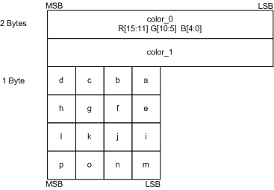
Сжатие текстур DXT1
В каждом блоке 4 на 4 пикселя определяются два опорных цвета, записываются в 16 бит каждый (формат 5:6:5)
Каждый пиксель кодируется двумя битами
Всего четыре значения – это один из двух опорных цветов или один из двух, полученных интерполяцией между ними с шагом 1/3
Изображение с сайта: https://learn.microsoft.com

Slide 19
Сжатие текстур DXT1, свойства
Очень хороший коэффициент сжатия – в 6 раз!
Вместо 48 байт на блок используется 8
Экономит память и пропускную способность шины за счет аппаратной поддержки
Алгоритм сжатия неоднозначный (можно выбирать разные опорные цвета в блоках)
Нужен хороший инструмент для сжатия, но ему можно быть медленным^{[3]}
Есть другие форматы DXT с бОльшим качеством и меньшей экономией памяти

Slide 20
Создание текстуры, код (1/5)
struct TextureDesc
{
UINT32 pitch = 0;
UINT32 mipmapsCount = 0;
DXGI_FORMAT fmt = DXGI_FORMAT_UNKNOWN;
UINT32 width = 0;
UINT32 height = 0;
void* pData = nullptr;
};
...
DXGI_FORMAT textureFmt;
if (SUCCEEDED(result))
{

Slide 21
Создание текстуры, код (2/5)
const std::wstring TextureName = L"Kitty.dds";
TextureDesc textureDesc;
bool ddsRes = LoadDDS(TextureName.c_str(), textureDesc);^{[4]}
textureFmt = textureDesc.fmt;
D3D11_TEXTURE2D_DESC desc = {};
desc.Format = textureDesc.fmt;
desc.ArraySize = 1;
desc.MipLevels = textureDesc.mipmapsCount;
desc.Usage = D3D11_USAGE_IMMUTABLE;
desc.BindFlags = D3D11_BIND_SHADER_RESOURCE;

Slide 22
Создание текстуры, код (3/5)
desc.CPUAccessFlags = 0;
desc.MiscFlags = 0;
desc.SampleDesc.Count = 1;
desc.SampleDesc.Quality = 0;
desc.Height = textureDesc.height;
desc.Width = textureDesc.width;
UINT32 blockWidth = DivUp(desc.Width, 4u);
UINT32 blockHeight = DivUp(desc.Height, 4u);
UINT32 pitch = blockWidth * GetBytesPerBlock(desc.Format);
const char* pSrcData = reinterpret_cast<const char*>(textureDesc.pData);
Notes:
Рассказать про DivUp

Slide 23
Создание текстуры, код (4/5)
std::vector<D3D11_SUBRESOURCE_DATA> data;
data.resize(desc.MipLevels);
for (UINT32 i = 0; i < desc.MipLevels; i++)
{
data[i].pSysMem = pSrcData;
data[i].SysMemPitch = pitch;
data[i].SysMemSlicePitch = 0;
pSrcData += pitch * blockHeight;
blockHeight = std::max(1u, blockHeight / 2);
blockWidth = std::max(1u, blockWidth / 2);
pitch = blockWidth * GetBytesPerBlock(desc.Format);
}
result = m_pDevice->CreateTexture2D(&desc, data.data(), &m_pTexture);

Slide 24
Создание текстуры, код (5/5)
if (SUCCEEDED(result))
result = SetResourceName(m_pTexture, WCSToMBS(TextureName));
}
if (SUCCEEDED(result))
{
D3D11_SHADER_RESOURCE_VIEW_DESC desc = {};
desc.Format = textureFmt;
desc.ViewDimension = D3D11_SRV_DIMENSION_TEXTURE2D;
desc.Texture2D.MipLevels = mipLevels;
desc.Texture2D.MostDetailedMip = 0;
result = m_pDevice->CreateShaderResourceView(m_pTexture, &desc, &m_pTextureView);
}

Slide 25
Создание семплера, код (1/2)
if (SUCCEEDED(result))
{
D3D11_SAMPLER_DESC desc = {};
desc.Filter = D3D11_FILTER_MIN_MAG_POINT_MIP_LINEAR;
desc.AddressU = D3D11_TEXTURE_ADDRESS_WRAP;
desc.AddressV = D3D11_TEXTURE_ADDRESS_WRAP;
desc.AddressW = D3D11_TEXTURE_ADDRESS_WRAP;
desc.MinLOD = -FLT_MAX;

Slide 26
Создание семплера, код (2/2)
desc.MaxLOD = FLT_MAX;
desc.MipLODBias = 0.0f;
desc.MaxAnisotropy = 16;
desc.ComparisonFunc = D3D11_COMPARISON_NEVER;
desc.BorderColor[0] = desc.BorderColor[1] = desc.BorderColor[2] = desc.BorderColor[3] = 1.0f;
result = m_pDevice->CreateSamplerState(&desc, &m_pSampler);
}

Slide 27
Пиксельный шейдер, код
Texture2D colorTexture : register (t0);
SamplerState colorSampler : register(s0);
struct VSOutput
{
float4 pos : SV_Position;
float2 uv : TEXCOORD;
};
float4 ps(VSOutput pixel) : SV_Target0
{
return float4(colorTexture.Sample(colorSampler, pixel.uv).xyz, 1.0);
}
Notes:
Уточнить про w

Slide 28
Отрисовка, код (только новая часть)
ID3D11SamplerState* samplers[] = {m_pSampler};
m_pDeviceContext->PSSetSamplers(0, 1, samplers);
ID3D11ShaderResourceView* resources[] = {m_pTextureView};
m_pDeviceContext->PSSetShaderResources(0, 1, resources);
Notes:
Смотрим на результат

Slide 29
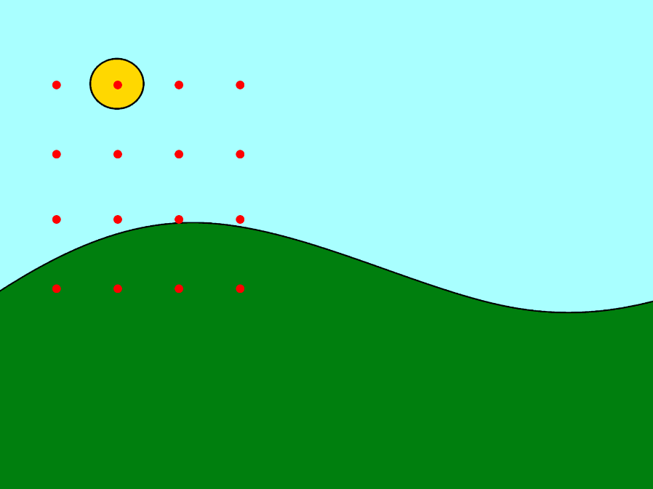
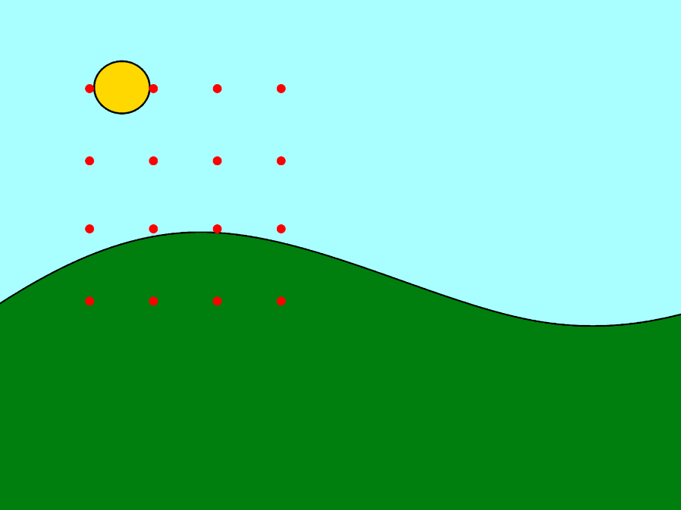
Oversampling
В один пиксель на экране попадает много пикселей текстуры
При небольшом шаге – значительное изменение взятого цвета

Slide 30
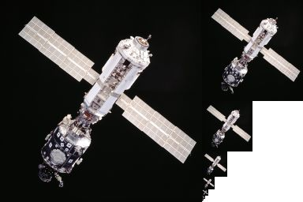
MIP уровни^{[5]}
Уменьшим текстуру в 2 на 2 раза, посчитав каждый пиксель в новой, как среднее из четырех в исходной
Повторим
Multum in parvo – многое в малом
Изображение с сайта: https://ru.wikipedia.org
Notes:
Смотрим, что получилось, говорим про анизотропную фильтрацию. И показать про noperspective

Slide 31
Кубическе текстуры (cubemap)
Используются для текстурирования сфер
Почему не обычные прямоугольные через проекцию Меркатора?
Сильные искажения
Перерасход разрешения

Slide 32
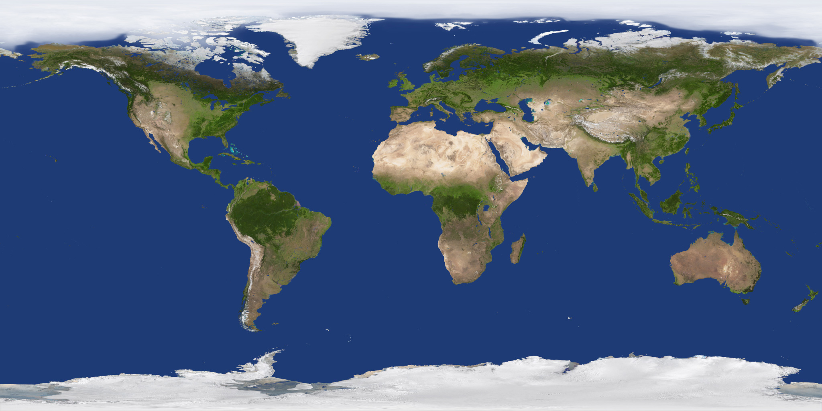
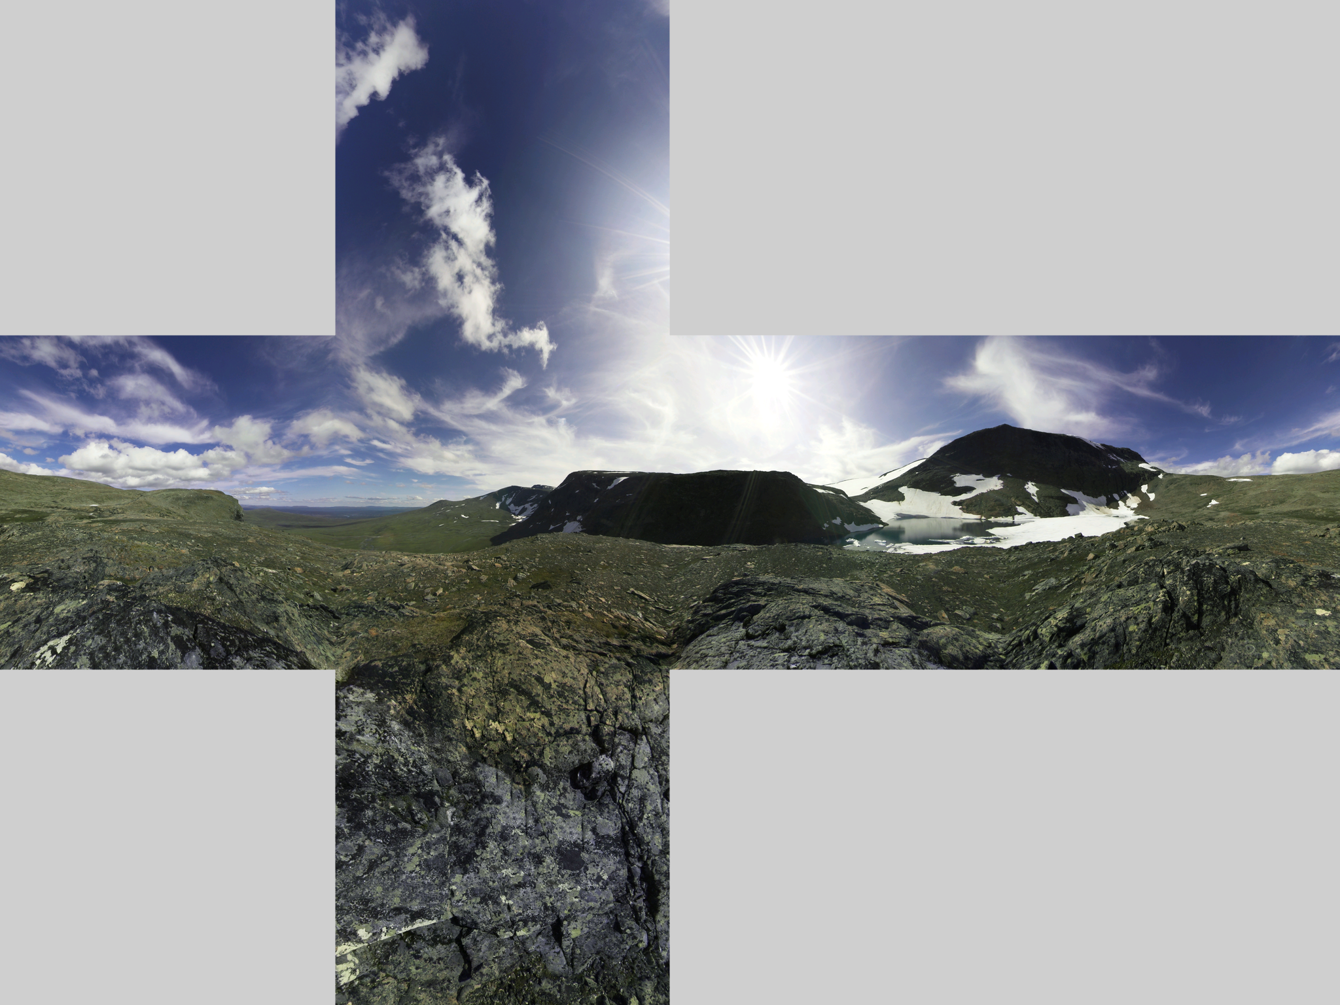
Текстурирование сферы
Проекция Меркатора
Развертка куба

Slide 33
Cubemap
Текстура состоящая из шести 2D текстур
Порядок граней: +X, -X, +Y, -Y, +Z, -Z
Семплинг в шейдере происходит по трехкомпонентному вектору
Этот вектор – направление из центра единичного куба, на грани которого натянута наша текстура

Slide 34
Небесная сфера (skybox)
Создадим сферу
С шагом по сферическм координатам сгенерируем вершины, натянем на них треугольники
Будем двигать сферу так, чтобы ее центр всегда находился там, где камера
Подберем радиус так, чтобы сфера накрывала near plane и только его
Камера как бы внутри сферы
Координату пикселя в локальной системе координат используем для взятия значения из cubemap текстуры
Notes:
Продемонстрировать, как работает

Slide 35
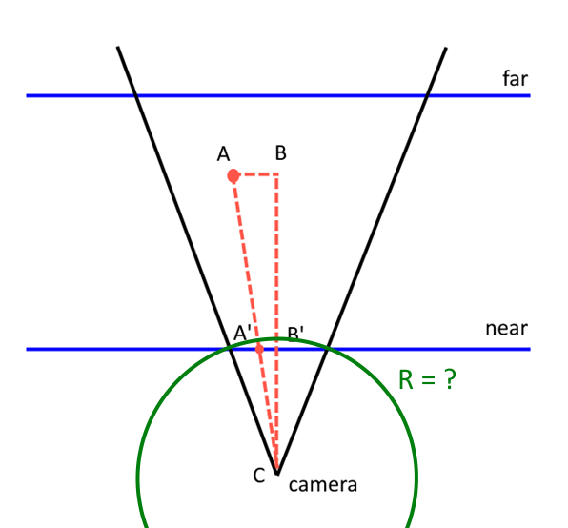
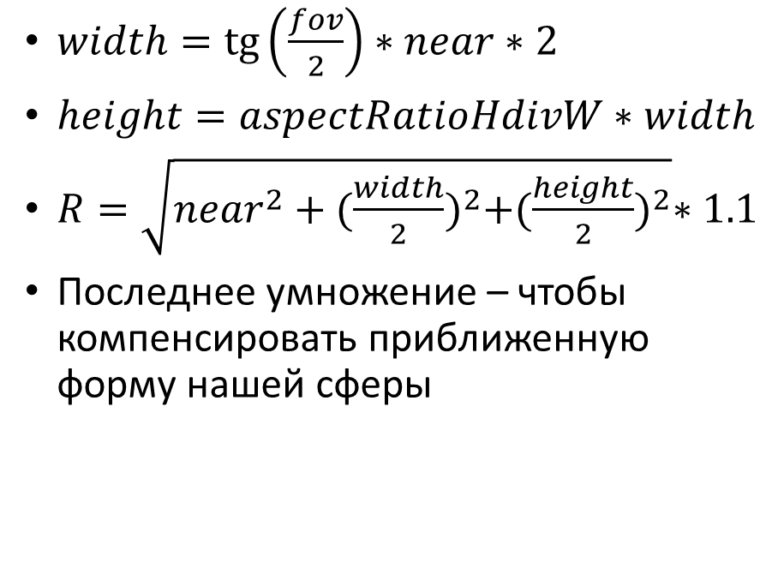
Небесная сфера, расчет размера
$width=\operatorname{tg}\left(\frac{fov}{2}\right)∗near∗2$
$height=aspectRatioHdivW∗width$
$R=\sqrt{{near}^{2}+{(\frac{width}{2})}^{2}+{(\frac{height}{2})}^{2}}∗1.1$
Последнее умножение – чтобы компенсировать приближенную форму нашей сферы

Slide 36
Небесная сфера, вершинный шейдер, код (1/2)
cbuffer SceneBuffer : register (b0) {
float4x4 vp;
float4 cameraPos;
};
cbuffer GeomBuffer : register (b1) {
float4x4 model;
float4 size; // x - size of sphere
};
struct VSInput {
float3 pos : POSITION;
};
Notes:
Рассказать про float4

Slide 37
Небесная сфера, вершинный шейдер шейдер, код (2/2)
struct VSOutput
{
float4 pos : SV_Position;
float3 localPos : POSITION1;
};
VSOutput vs(VSInput vertex)
{
VSOutput result;
float3 pos = cameraPos.xyz + vertex.pos * size.x;
result.pos = mul(vp, mul(model, float4(pos, 1.0)));
result.localPos = vertex.pos;
return result;
}

Slide 38
Небесная сфера, пиксельный шейдер, код
TextureCube colorTexture : register (t0);
SamplerState colorSampler : register(s0);
struct VSOutput
{
float4 pos : SV_Position;
float3 localPos : POSITION1;
};
float4 ps(VSOutput pixel) : SV_Target0
{
return float4(colorTexture.Sample(colorSampler, pixel.localPos).xyz, 1.0);
}

Slide 39
Создание cubemap текстуры, код (1/4)
DXGI_FORMAT textureFmt;
if (SUCCEEDED(result)) {
const std::wstring TextureNames[6] = {
L"../Common/posx.dds", L"../Common/negx.dds",
L"../Common/posy.dds", L"../Common/negy.dds",
L"../Common/posz.dds", L"../Common/negz.dds"
};
TextureDesc texDescs[6];
bool ddsRes = true;
for (int i = 0; i < 6 && ddsRes; i++)
{
ddsRes = LoadDDS(TextureNames[i].c_str(), texDescs[i], true);
}

Slide 40
Создание cubemap текстуры, код (2/4)
textureFmt = texDescs[0].fmt; // Assume all are the same
D3D11_TEXTURE2D_DESC desc = {};
desc.Format = textureFmt;
desc.ArraySize = 6;
desc.MipLevels = 1;
desc.Usage = D3D11_USAGE_IMMUTABLE;
desc.BindFlags = D3D11_BIND_SHADER_RESOURCE;
desc.CPUAccessFlags = 0;
desc.MiscFlags = D3D11_RESOURCE_MISC_TEXTURECUBE;
desc.SampleDesc.Count = 1;
desc.SampleDesc.Quality = 0;
desc.Height = texDescs[0].height;
desc.Width = texDescs[0].width;

Slide 41
Создание cubemap текстуры, код (3/4)
UINT32 blockWidth = DivUp(desc.Width, 4u);
UINT32 blockHeight = DivUp(desc.Height, 4u);
UINT32 pitch = blockWidth * GetBytesPerBlock(desc.Format);
D3D11_SUBRESOURCE_DATA data[6];
for (int i = 0; i < 6; i++)
{
data[i].pSysMem = texDescs[i].pData;
data[i].SysMemPitch = pitch;
data[i].SysMemSlicePitch = 0;
}
result = m_pDevice->CreateTexture2D(&desc, data, &m_pCubemapTexture);
}

Slide 42
Создание cubemap текстуры, код (4/4)
if (SUCCEEDED(result))
{
D3D11_SHADER_RESOURCE_VIEW_DESC desc;
desc.Format = textureFmt;
desc.ViewDimension = D3D_SRV_DIMENSION_TEXTURECUBE;
desc.TextureCube.MipLevels = 1;
desc.TextureCube.MostDetailedMip = 0;
result = m_pDevice->CreateShaderResourceView(m_pCubemapTexture, &desc, &m_pCubemapView);
}

Slide 43
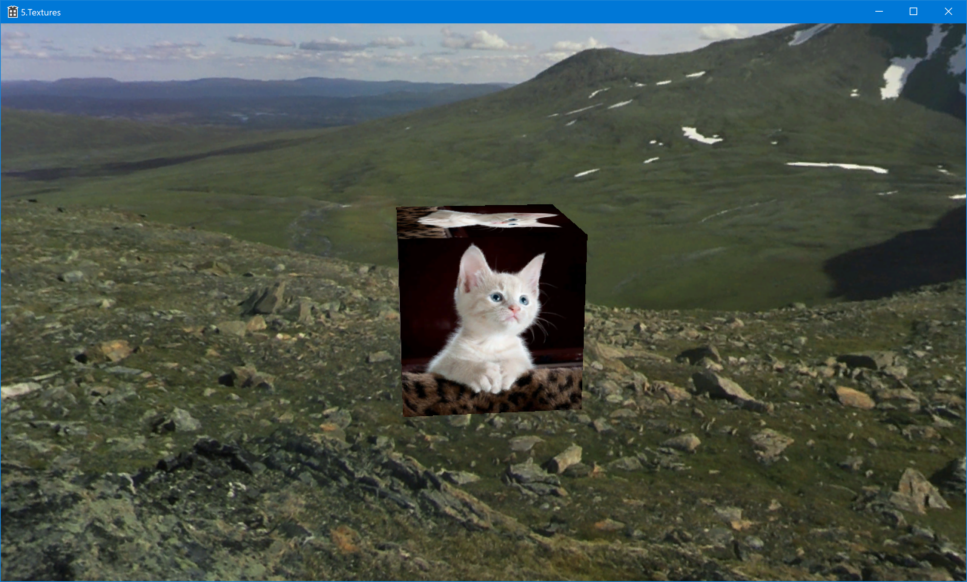
Если все сделали правильно

Slide 44
Итоги (1/2)
Чтобы сделать наши модельки поинтереснее, мы используем текстуры
Данные из текстуры читаются по текстурным координатам, чтение можно настроить, чтобы получить нужный нам результат
Для текстур рекомендуется использовать форматы со сжатием из семейства DXT, поскольку они позволяют экономить память и улучшать производительность, благодря аппаратной поддержке на GPU
Для лучшей картинки рекомендуется использовать мип уровни и анизотропную фильтрацию

Slide 45
Итоги (2/2)
Для текстурирования сфер используются cubemap текстуры
Минимизируем искажения и имеем почти одинаковую плотность пикселей везде
Текстурированые сферы можно использовать для создания бесконечно удаленной небесной сферы

Slide 46
Задание
Добавить DDS текстуру на кубик
Добавить skybox с cubemap текстурой в свою сцену

Slide 47
Ссылки
Коты и Интернет
Блочное сжатие текстур
Online конвертер DDS
Описание формата DDS
MIP уровни

